Slide 1
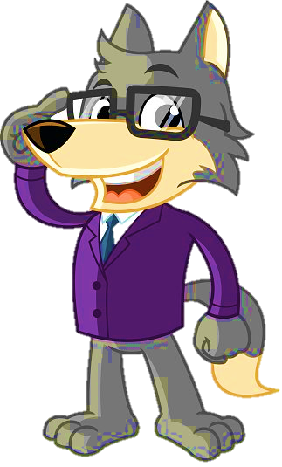
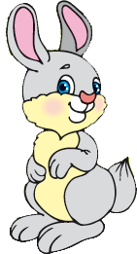
Літературне читання
Розділ 1. До школи, до книги, до друзів душа поривається знов!
Урок 9
Потрібно учиться – завжди пригодиться. Ю. Ярмиш. Зайчик і Вовчик.

Slide 2
Налаштування на урок
Плесни у долоні, якщо ти …
1) маєш коротке волосся;
Дзвенить струмочком
рідна мова,
Усі слова знайомі в ній,
Але читати кожне слово
У мові правильно зумій.
2) вмієш стрибати на одній нозі;
3) любиш морозиво;
4) маєш гарний настрій;
5) прапор твоєї країни синьо-жовтий.

Slide 3
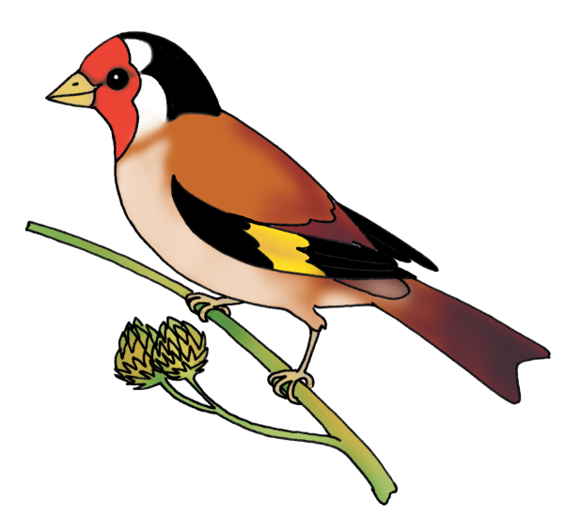
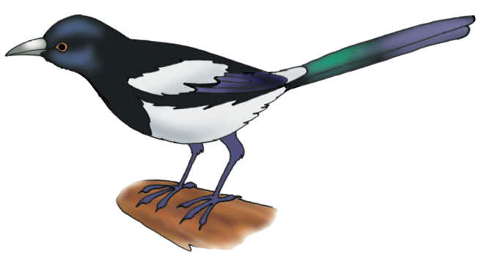
Читання скоромовки
Скрекоче сорока сороці:
— А я у сорочій сорочці!
Сорока сороці скрекоче:
— А в мене яєчко сороче!
Ку-ку-ку, ку-ку-ку!
Сидить пташка на сучку!
Ки-ки-ки, ки-ки-ки!
Посадили огірки!
Ко-ко-ко, ко-ко-ко!
Люблю свіже молоко!

Slide 4
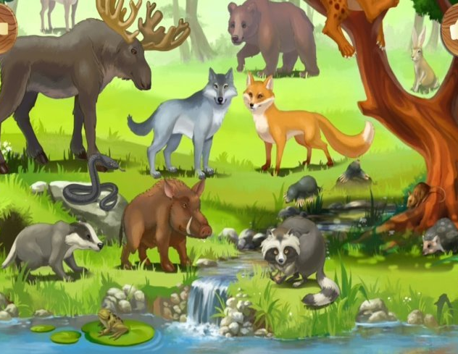
Утвори слова з ласкавим значенням
Вовк – вовчик
Заєць – _______
Лисиця –________
Їжак - _______
Борсук – _________
Ведмідь – __________
зайчик
лисичка
їжачок
борсучок
ведмедик
Як ти гадаєш, коли використовують слова з ласкавим значенням?

Slide 5
Повідомлення теми уроку
Сьогодні на уроці читання ми поспілкуємось на тему «Потрібно учиться – завжди пригодиться»,
попрацюємо з казкою Юрія Ярмиша «Зайчик і Вовчик».
Поміркуємо над значенням прислів’я.

Slide 6
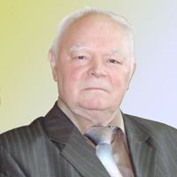
Знайомство з письменником
Юрій Феодосійович
Ярмиш - український
письменник, майстер авторської казки.

Slide 7
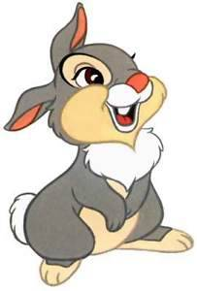
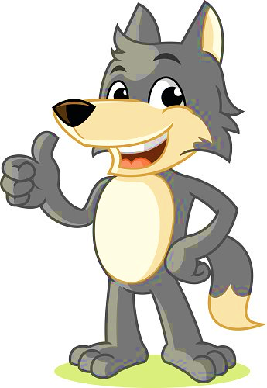
Спрогнозуй
Про що може йти мова в казці Юрія Ярмиша
«Зайчик і Вовчик»?

Slide 8
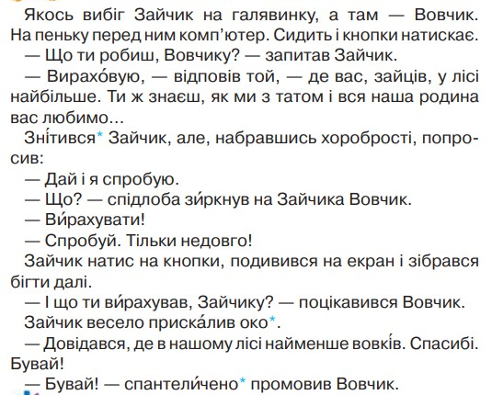
Юрій Ярмиш. Казка «Зайчик і Вовчик».
Знітився – розгубився.
Прискалив око – примружив.
Спантеличено – розгублено.
Чи справдилися твої очікування щодо її змісту?
Яку інформацію шукав Вовчик? А Зайчик?
Чому почуття персонажів змінювались?
Добери з тексту вислови, які підтверджують твою думку.
Чи виникла в тебе інша назва казки?
Підручник.
Сторінка
14

Slide 9
Словникова робота. Прочитай слова
З'єднай стрілочками близькі за значенням слова
знітився
прискалив око
спантеличено
спідлоба
примружив
розгубився
недоброзичливо
розгублено

Slide 10
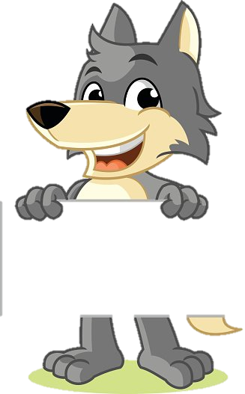
Визнач головну думку казки
Головна думка твору: потрібно учиться – завжди пригодиться.
Головна думка твору – те, про що розповідається в тексті, від чого він застерігає, до чого закликає.
Підручник.
Сторінка
14

Slide 11
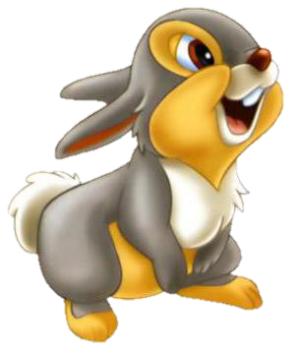
Займи позицію і поясни свою думку
Хто переміг?
Зайчик
Вовчик
Підручник.
Сторінка
14

Slide 12
Пояснення домашнього завдання
Прочитай казку. Намалюй свій малюнок до казки.

Slide 13
Вправа «Мікрофон»
Що читали на уроці? Хто автор казки?
Хто герої казки?
Що нового дізналися з казки?
Про що йшлося в скоромовці?

Slide 14
Рефлексія. Вправа «Ромашка»
Подаруй собі ромашку-смайлик, оцінюючи свою роботу на уроці
Сподобалась своя робота на уроці
Не всі завдання на уроці зрозумів(ла)
Не сподобалась своя робота на уроці

